Slide 1
Khái niệm hai tam giác đồng dạng Luyện tập
Bài học

Slide 2
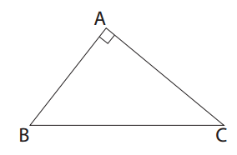
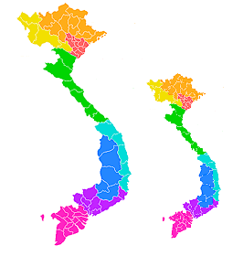
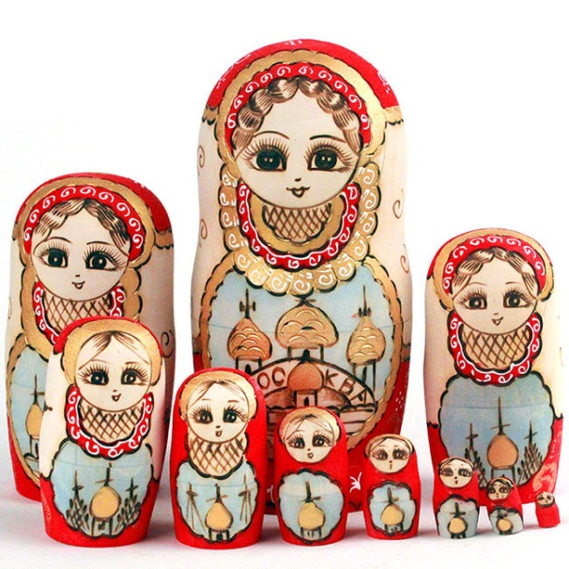
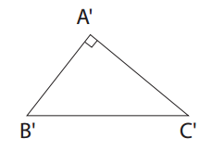
Bài 4: Khái niệm hai tam giác đồng dạng
Trong cuộc sống ta thường gặp những cặp hình có hình dạng giống nhau nhưng kích thước có thể khác nhau.
Búp bê Nga
Bản đồ Việt Nam
Tam giác
Đó là các ví dụ về cặp hình đồng dạng.Ta chỉ xét các tam giác đồng dạng

Slide 3
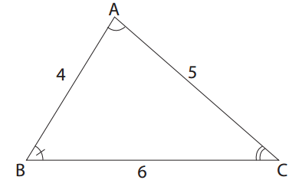
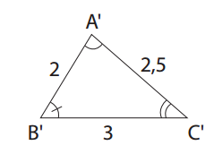
Bài 4: Khái niệm hai tam giác đồng dạng
Bài toán 1: Cho 2 tam giác ABC và A’B’C’. Quan sát hình và điền nội dung thích hợp:
- Các cặp góc bằng nhau là: ......
- Các tỉ số độ dài các cặp cạnh tương ứng:
- So sánh các tỉ số:

Slide 4
Bài 4: Khái niệm hai tam giác đồng dạng
Bài toán 1: Cho 2 tam giác ABC và A’B’C’. Quan sát hình và điền nội dung thích hợp:
- Các cặp góc bằng nhau là:
- Các tỉ số độ dài các cặp cạnh tương ứng:
- So sánh các tỉ số:
Ta nói: tam giác A’B’C’ đồng dạng với tam giác ABC theo tỉ số đồng dạng

Slide 5
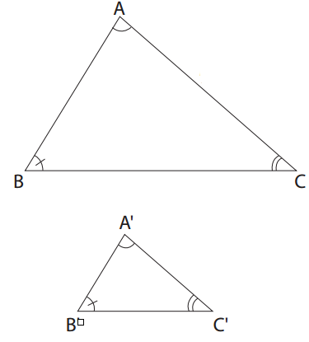
Bài 4: Khái niệm hai tam giác đồng dạng
1. Hai tam giác đồng dạng
a) Định nghĩa: Tam giác A’B’C’ gọi là đồng dạng với tam giác ABC nếu:
và
Kí hiệu: ΔA’B’C’ ∽ ΔABC
Tỉ số các cạnh tương ứng
gọi là tỉ số đồng dạng

Slide 6
Bài 4: Khái niệm hai tam giác đồng dạng
1. Hai tam giác đồng dạng
a) Định nghĩa: Tam giác A’B’C’ gọi là đồng dạng với tam giác ABC nếu
và
Bài toán 2: Dựa vào định nghĩa tam giác đồng dạng để trả lời câu hỏi sau:
1. Nếu ΔA’B’C’ = ΔABC thì ΔA’B’C’ có đồng dạng với ΔABC không? Nếu có thì tỉ số đồng dạng là bao nhiêu?
Xét ΔA’B’C’ và ΔABC có:
và
Do đó: ΔA’B’C’ ∽ ΔABC với tỉ số đồng dạng k = 1

Slide 7
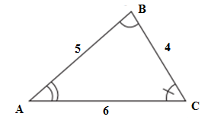
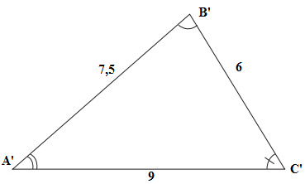
Bài 4: Khái niệm hai tam giác đồng dạng
1. Hai tam giác đồng dạng
a) Định nghĩa: Tam giác A’B’C’ gọi là đồng dạng với tam giác ABC nếu
và
Bài toán 2: Dựa vào định nghĩa tam giác đồng dạng để trả lời câu hỏi sau:
2. Nếu ΔA’B’C’ ∽ ΔABC theo tỉ số k (hình vẽ) thì ΔABC ∽ ΔA’B’C’ theo tỉ số nào?
ΔA’B’C’ ∽ ΔABC theo tỉ số k =
Xét ΔABC và ΔA’B’C’ có:
và
Do đó ΔABC ∽ ΔA’B’C’ theo tỉ số k =
Chú ý: Nếu ΔA’B’C’ ∽ ΔABC theo tỉ số k thì ΔABC ∽ ΔA’B’C’ theo tỉ số

Slide 8
Bài 4: Khái niệm hai tam giác đồng dạng
1. Hai tam giác đồng dạng
a) Định nghĩa: Tam giác A’B’C’ gọi là đồng dạng với tam giác ABC nếu
và
b) Tính chất: (3 tính chất)
Tính chất 1. Mỗi tam giác đồng dạng với chính nó.
Tính chất 2. Nếu ΔA’B’C’ ∽ ΔABC thì ΔABC ∽ ΔA’B’C’.
(ta nói hai tam giác A’B’C’ và ABC đồng dạng với nhau)
Tính chất 3. Nếu ΔA’B’C’ ∽ ΔMNP và ΔMNP ∽ ΔABC thì ΔA’B’C’ ∽ ΔABC.

Slide 9
Bài 4: Khái niệm hai tam giác đồng dạng
1. Hai tam giác đồng dạng
a) Định nghĩa: Tam giác A’B’C’ gọi là đồng dạng với tam giác ABC nếu
và
Bài tập củng cố: Trong các kết luận sau, kết luận nào đúng, kết luận nào sai:
a) Hai tam giác bằng nhau thì đồng dạng với nhau
b) Hai tam giác đồng dạng với nhau thì bằng nhau
c) ΔABC ∽ ΔMNP theo tỉ số đồng dạng k = 3 thì và
b) Tính chất
TC1. Mỗi tam giác đồng dạng với chính nó.
TC2. Nếu ΔA’B’C’ ∽ ΔABC thì ΔABC ∽ ΔA’B’C’.
TC3. Nếu ΔA’B’C’ ∽ ΔMNP và ΔMNP ∽ ΔABC thì ΔA’B’C’ ∽ ΔABC.
a)
ΔA’B’C’ = ΔABC
⇒ΔA’B’C’ ∽ ΔABC với tỉ số đồng dạng k = 1
ĐÚNG

Slide 10
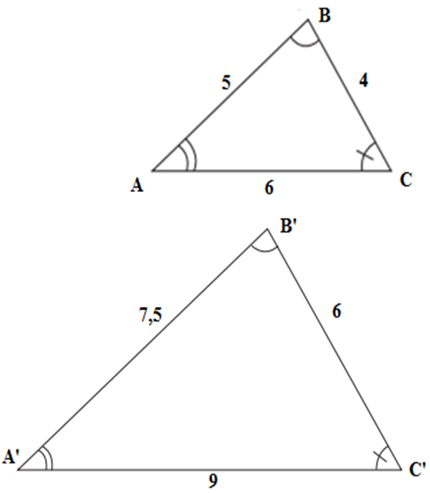
Bài 4: Khái niệm hai tam giác đồng dạng
1. Hai tam giác đồng dạng
a) Định nghĩa: Tam giác A’B’C’ gọi là đồng dạng với tam giác ABC nếu
và
Bài tập củng cố: Trong các kết luận sau, kết luận nào đúng, kết luận nào sai:
a) Hai tam giác bằng nhau thì đồng dạng với nhau
b) Hai tam giác đồng dạng với nhau thì bằng nhau
c) ΔABC ∽ ΔMNP theo tỉ số đồng dạng k = 3 thì và
b) Tính chất
TC1. Mỗi tam giác đồng dạng với chính nó.
TC2. Nếu ΔA’B’C’ ∽ ΔABC thì ΔABC ∽ ΔA’B’C’.
TC3. Nếu ΔA’B’C’ ∽ ΔMNP và ΔMNP ∽ ΔABC thì ΔA’B’C’ ∽ ΔABC.
SAI
b)
ΔA’B’C’ ∽ ΔABC theo tỉ số k =
ΔA’B’C’ và ΔABC không bằng nhau do các cạnh tương ứng không bằng nhau

Slide 11
Bài 4: Khái niệm hai tam giác đồng dạng
1. Hai tam giác đồng dạng
a) Định nghĩa: Tam giác A’B’C’ gọi là đồng dạng với tam giác ABC nếu
và
Bài tập củng cố: Trong các kết luận sau, kết luận nào đúng, kết luận nào sai:
a) Hai tam giác bằng nhau thì đồng dạng với nhau
b) Hai tam giác đồng dạng với nhau thì bằng nhau
c) ΔABC ∽ ΔMNP theo tỉ số đồng dạng k = 3 thì và
b) Tính chất
TC1. Mỗi tam giác đồng dạng với chính nó.
TC2. Nếu ΔA’B’C’ ∽ ΔABC thì ΔABC ∽ ΔA’B’C’.
TC3. Nếu ΔA’B’C’ ∽ ΔMNP và ΔMNP ∽ ΔABC thì ΔA’B’C’ ∽ ΔABC.
c)
ΔABC ∽ ΔMNP ⇒
ΔABC ∽ ΔMNP theo tỉ số đồng dạng k = 3
⇒
⇒
SAI

Slide 12
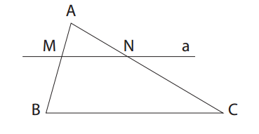
Bài 4: Khái niệm hai tam giác đồng dạng
Bài toán 3: Cho ΔABC. Kẻ đường thẳng a song song với cạnh BC và cắt hai cạnh AB, AC theo thứ tự tại M, N. Hai tam giác AMN và ABC có các góc và các cạnh tương ứng như thế nào?
Hai tam giác AMN và ABC có
- Các góc tương ứng là
góc BAC chung
góc AMN với góc ABC
góc ANM với góc ACB
- Các cạnh tương ứng là
cạnh AM với cạnh AB
cạnh AN với cạnh AC
cạnh MN với cạnh BC
Ta nói: tam giác AMN đồng dạng tam giác ABC

Slide 13
Bài 4: Khái niệm hai tam giác đồng dạng
2. Định lí
Nếu một đường thẳng cắt hai cạnh của tam giác và song song với cạnh còn lại thì nó tạo thành một tam giác mới đồng dạng với tam giác đã cho.
Xét ΔABC có:
MN // BC (M ∈ AB, N ∈ AC)
⇒ ΔAMN ∽ ΔABC

Slide 14
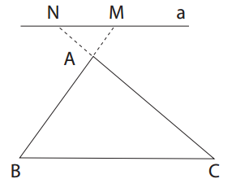
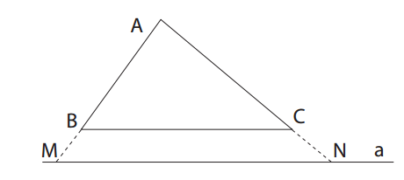
Bài 4: Khái niệm hai tam giác đồng dạng
2. Định lí
Chú ý: Định lí cũng đúng cho trường hợp a cắt phần kéo dài hai cạnh của tam giác và song song với cạnh còn lại.
Trong cả 2 trường hợp trên đều là ΔAMN ∽ ΔABC

Slide 15
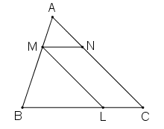
Bài 4: Khái niệm hai tam giác đồng dạng
2. Định lí
Bài tập củng cố: (bài 27a sgk/72) Từ điểm M thuộc cạnh AB của tam giác ABC với AM = 1/2 MB, kẻ các tia song song với AC, BC, chúng cắt BC và AC lần lượt tại L và N. Nêu tất cả các cặp tam giác đồng dạng.
ΔABC có MN // BC (M ∈ AB; N ∈ AC)
⇒ ΔAMN ∽ ΔABC.
ΔABC có ML // AC (M ∈ AB; L ∈ BC)
⇒ ΔMBL ∽ ΔABC
ΔAMN ∽ ΔABC và ΔMBL ∽ ΔABC
⇒ ΔAMN ∽ ΔMBL.

Slide 16
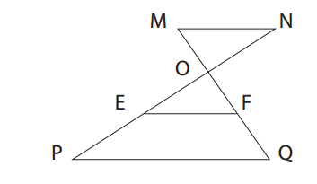
Bài 4: Khái niệm hai tam giác đồng dạng
3. Luyện tập
Cho hình vẽ. Biết E, F lần lượt là trung điểm OP và OQ, MN // EF, O là trung điểm của EN. Nêu tất cả các cặp tam giác đồng dạng và tỉ số đồng dạng tương ứng.
ΔOPQ có E, F lần lượt là trung điểm OP, OQ
⇒ EF là đường trung bình ΔOPQ
⇒ EF // PQ
 ΔOPQ có EF // PQ (cmt)
⇒ ΔOEF ∽ ΔOPQ theo tỉ số (E là trung điểm OP)
 ΔOMN có MN // EF (gt)
⇒ ΔOEF ∽ ΔONM theo tỉ số (O là trung điểm EN)
 ΔOEF ∽ ΔOPQ và ΔOEF ∽ ΔONM
⇒ ΔOPQ ∽ ΔONM theo tỉ số (OP = 2ON và OE = ON)

Slide 17
Bài học kết thúc Chúc các em buổi học vui

